Slide 1










零死角玩转STM32
DCMI—OV2640摄像头
淘宝：firestm32.taobao.com
论坛： www.firebbs.cn
扫描进入淘宝店铺

Slide 2
主讲内容
01
OV2640摄像头简介
02
STM32的DCMI功能框图说明
03
DCMI的初始化结构体
04
实验：OV2640摄像头图像采集
参考资料《零死角玩转STM32》的
“DCMI—OV2640摄像头”章节

Slide 3
DCMI—OV2640摄像头
摄像头简介
在各类信息中，图像含有最丰富的信息，作为机器视觉领域的核心部件，摄像头被广泛地应用在安防、探险以及车牌检测等场合。摄像头按输出信号的类型来看可以分为数字摄像头和模拟摄像头，按照摄像头图像传感器材料构成来看可以分为CCD和CMOS。现在智能手机的摄像头绝大部分都是CMOS类型的数字摄像头。

Slide 4
DCMI—OV2640摄像头
数字摄像头跟模拟摄像头区别
输出信号类型
数字摄像头输出信号为数字信号，模拟摄像头输出信号为标准的模拟信号。
接口类型
数字摄像头有USB接口(比如常见的PC端免驱摄像头)、IEE1394火线接口(由苹果公司领导的开发联盟开发的一种高速度传送接口，数据传输率高达800Mbps)、千兆网接口（网络摄像头）。模拟摄像头多采用AV视频端子（信号线+地线）或S-VIDEO（即莲花头--SUPER VIDEO，是一种五芯的接口，由两路视频亮度信号、两路视频色度信号和一路公共屏蔽地线共五条芯线组成）。

Slide 5
DCMI—OV2640摄像头
数字摄像头跟模拟摄像头区别
分辨率
模拟摄像头的感光器件，其像素指标一般维持在752(H)*582(V)左右的水平，像素数一般情况下维持在41万左右。现在的数字摄像头分辨率一般从数十万到数千万。但这并不能说明数字摄像头的成像分辨率就比模拟摄像头的高，原因在于模拟摄像头输出的是模拟视频信号，一般直接输入至电视或监视器，其感光器件的分辨率与电视信号的扫描数呈一定的换算关系，图像的显示介质已经确定，因此模拟摄像头的感光器件分辨率不是不能做高，而是依据于实际情况没必要做这么高。

Slide 6
DCMI—OV2640摄像头
CCD与CMOS的区别
摄像头的图像传感器CCD与CMOS传感器主要区别如下：
成像材料
CCD与CMOS的名称跟它们成像使用的材料有关，CCD是“电荷耦合器件”(Charge Coupled Device)的简称，而CMOS是“互补金属氧化物半导体”(Complementary Metal Oxide Semiconductor)的简称。
功耗
由于CCD的像素由MOS电容构成，读取电荷信号时需使用电压相当大(至少12V)的二相或三相或四相时序脉冲信号，才能有效地传输电荷。因此CCD的取像系统除了要有多个电源外，其外设电路也会消耗相当大的功率。有的CCD取像系统需消耗2~5W的功率。而CMOS光电传感器件只需使用一个单电源5V或3V，耗电量非常小，仅为CCD的1/8~1/10，有的CMOS取像系统只消耗20~50mW的功率。

Slide 7
DCMI—OV2640摄像头
CCD与CMOS的区别
摄像头的图像传感器CCD与CMOS传感器主要区别如下：
成像质量
CCD传感器件制作技术起步早，技术成熟，采用PN结或二氧化硅(sio2)隔离层隔离噪声，所以噪声低，成像质量好。与CCD相比，CMOS的主要缺点是噪声高及灵敏度低，不过现在随着CMOS电路消噪技术的不断发展，为生产高密度优质的CMOS传感器件提供了良好的条件，现在的CMOS传感器已经占领了大部分的市场，主流的单反相机、智能手机都已普遍采用CMOS传感器。

Slide 8
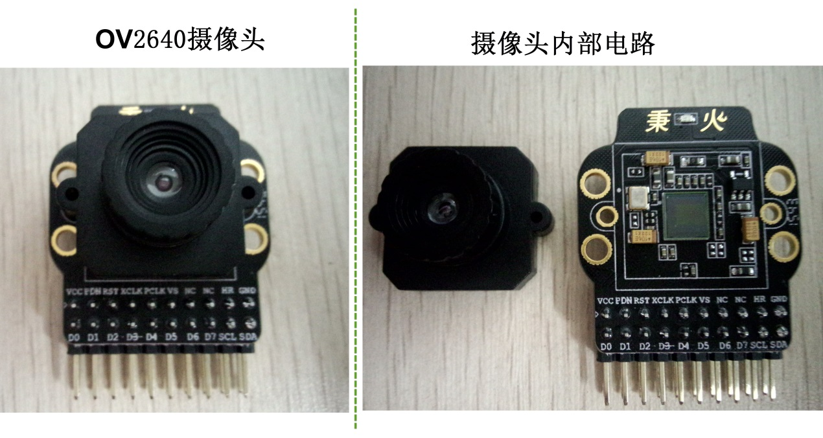
DCMI—OV2640摄像头
OV2640摄像头
秉火OV2640是一款分辨率为200万的CMOS摄像头，它主要由镜头、图像传感器、板载电路及下方的信号引脚组成。

Slide 9
DCMI—OV2640摄像头
OV2640摄像头
镜头部件包含一个镜头座和一个可旋转调节距离的凸透镜，通过旋转可以调节焦距，正常使用时，镜头座覆盖在电路板上遮光，光线只能经过镜头传输到正中央的图像传感器，它采集光线信号，然后把采集得的数据通过下方的信号引脚输出数据到外部器件。
图像传感器是摄像头的核心部件，该摄像头中的图像传感器是一款型号为OV2640的CMOS类型数字图像传感器。该传感器支持输出最大为200万像素的图像 (1600x1200分辨率)，支持使用VGA时序输出图像数据，输出图像的数据格式支持YUV(422/420)、YCbCr422、RGB565以及JPEG格式，若直接输出JPEG格式的图像时可大大减少数据量，方便网络传输。它还可以对采集得的图像进行补偿，支持伽玛曲线、白平衡、饱和度、色度等基础处理。根据不同的分辨率配置，传感器输出图像数据的帧率从15-60帧可调，工作时功率在125mW-140mW之间。

Slide 10
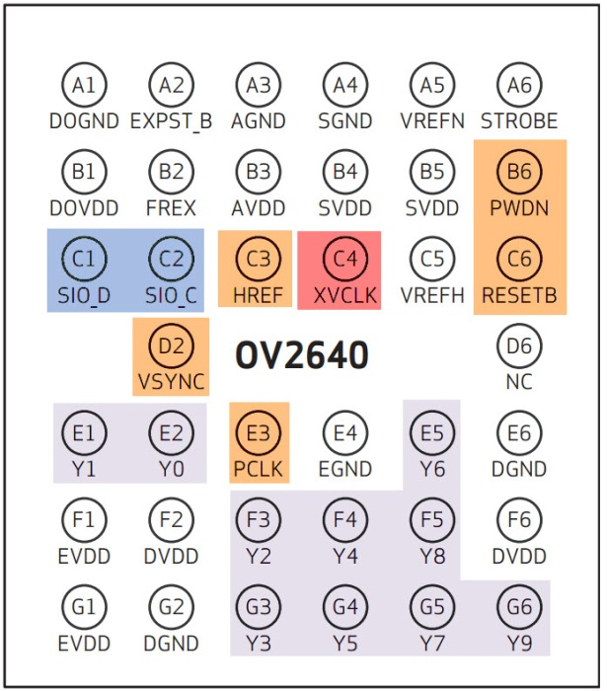
DCMI—OV2640摄像头
OV2640引脚及功能框图
OV2640传感器采用BGA封装，它的前端是采光窗口，引脚都在背面引出，引脚的分布如下：
图中的非彩色部分是电源相关的引脚，彩色部分是主要的信号引脚。

Slide 11

DCMI—OV2640摄像头
OV2640引脚及功能框图
管脚名称 | 管脚类型 | 管脚描述
SIO_C | 输入 | SCCB总线的时钟线，可类比I2C的SCL
SIO_D | I/O | SCCB总线的数据线，可类比I2C的SDA
RESETB | 输入 | 系统复位管脚，低电平有效
PWDN | 输入 | 掉电/省电模式，高电平有效
HREF | 输出 | 行同步信号
VSYNC | 输出 | 帧同步信号
PCLK | 输出 | 像素同步时钟输出信号
XCLK | 输入 | 外部时钟输入端口，可接外部晶振
Y0…Y9 | 输出 | 像素数据输出端口

Slide 12
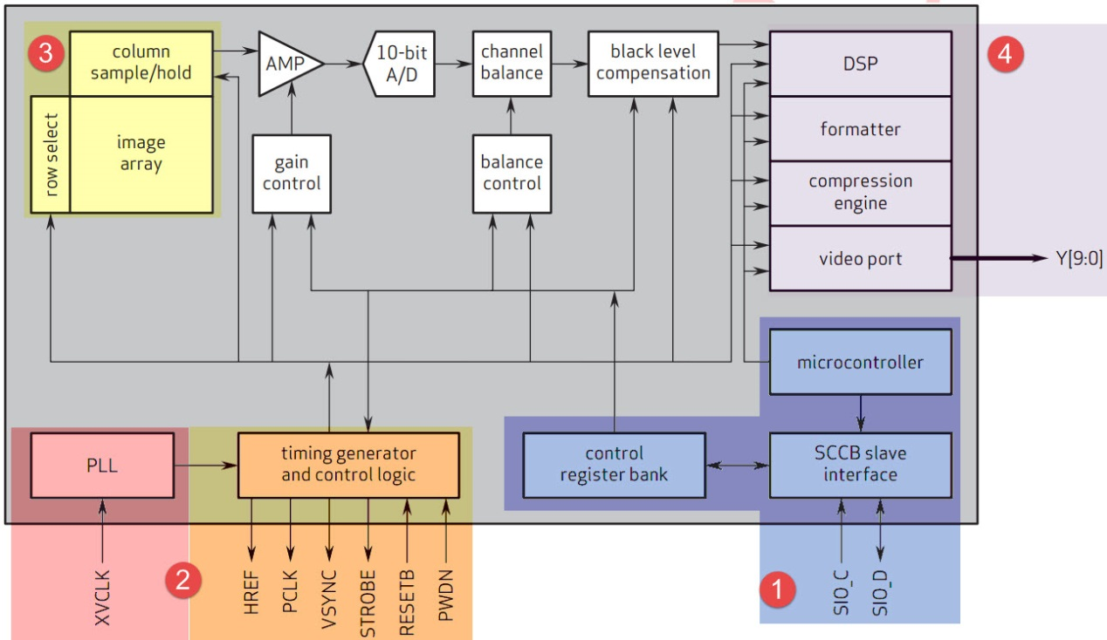
DCMI—OV2640摄像头
OV2640引脚及功能框图
控制寄存器
标号①处的是OV2640的控制寄存器，它根据这些寄存器配置的参数来运行，而这些参数是由外部控制器通过SIO_C和SIO_D引脚写入的，SIO_C与SIO_D使用的通讯协议跟I2C十分类似，在STM32中我们完全可以直接用I2C硬件外设来控制。

Slide 13
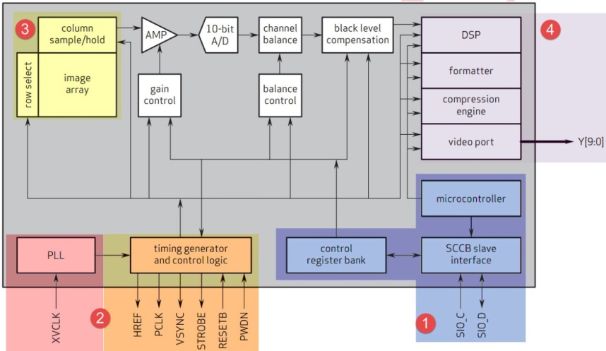
DCMI—OV2640摄像头
OV2640引脚及功能框图
通信、控制信号及时钟
标号②处包含了OV2640的通信、控制信号及外部时钟，其中PCLK、HREF及VSYNC分别是像素同步时钟、行同步信号以及帧同步信号，这与液晶屏控制中的信号是很类似的。RESETB引脚为低电平时，用于复位整个传感器芯片，PWDN用于控制芯片进入低功耗模式。注意最后的一个XCLK引脚，它跟PCLK是完全不同的，XCLK是用于驱动整个传感器芯片的时钟信号，是外部输入到OV2640的信号；而PCLK是OV2640输出数据时的同步信号，它是由OV2640输出的信号。XCLK可以外接晶振或由外部控制器提供，若要类比XCLK之于OV2640就相当于HSE时钟输入引脚与STM32芯片的关系，PCLK引脚可类比STM32的I2C外设的SCL引脚。

Slide 14
DCMI—OV2640摄像头
OV2640引脚及功能框图
感光矩阵
标号③处的是感光矩阵，光信号在这里转化成电信号，经过各种处理，这些信号存储成由一个个像素点表示的数字图像。

Slide 15
DCMI—OV2640摄像头
OV2640引脚及功能框图
数据输出信号
标号④处包含了DSP处理单元，它会根据控制寄存器的配置做一些基本的图像处理运算。这部分还包含了图像格式转换单元及压缩单元，转换出的数据最终通过Y0-Y9引脚输出，一般来说我们使用8根据数据线来传输，这时仅使用Y2-Y9引脚，OV2640与外部器件的连接方式

Slide 16
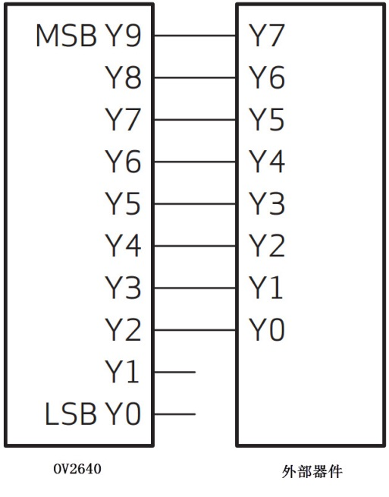
DCMI—OV2640摄像头
OV2640引脚及功能框图
仅使用Y2-Y9引脚时，OV2640的数据信号与外部器件的连接方式：

Slide 17
DCMI—OV2640摄像头
SCCB时序
外部控制器对OV2640寄存器的配置参数是通过SCCB总线传输过去的，而SCCB总线跟I2C十分类似，所以在STM32驱动中可直接使用片上I2C外设与它通讯。
SCCB与标准的I2C协议的区别是它每次传输只能写入或读取一个字节的数据，而I2C协议是支持突发读写的，即在一次传输中可以写入多个字节的数据(EEPROM中的页写入时序即突发写)。关于SCCB协议的完整内容可查看配套资料里的《SCCB协议》文档。

Slide 18
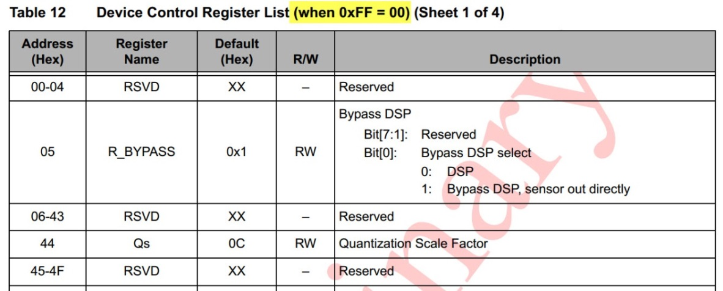
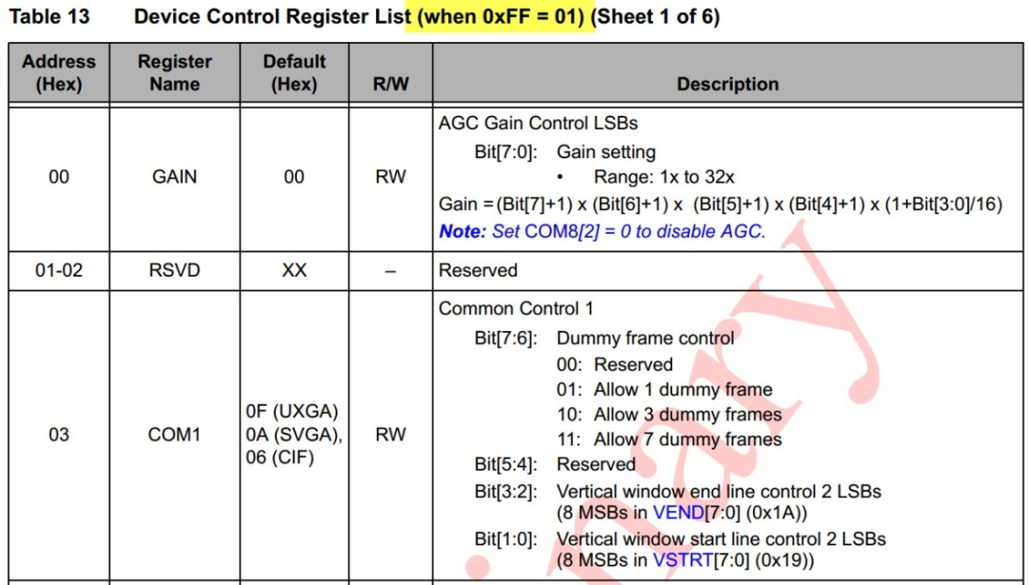
DCMI—OV2640摄像头
OV2640的寄存器组

Slide 19
DCMI—OV2640摄像头
OV2640的寄存器
控制OV2640涉及到它很多的寄存器，可直接查询《ov2640datasheet》了解，通过这些寄存器的配置，可以控制它输出图像的分辨率大小、图像格式及图像方向等。
要注意的是OV2640有两组寄存器，这两组寄存器有部分地址重合，通过设置地址为0xFF的RA_DLMT寄存器可以切换寄存器组，
当RA_DLMT寄存器为0时，通过SCCB发送的寄存器地址在DSP相关的寄存器组寻址
当RA_DLMT寄存器为1时，在Sensor相关的寄存器组寻址。

Slide 20
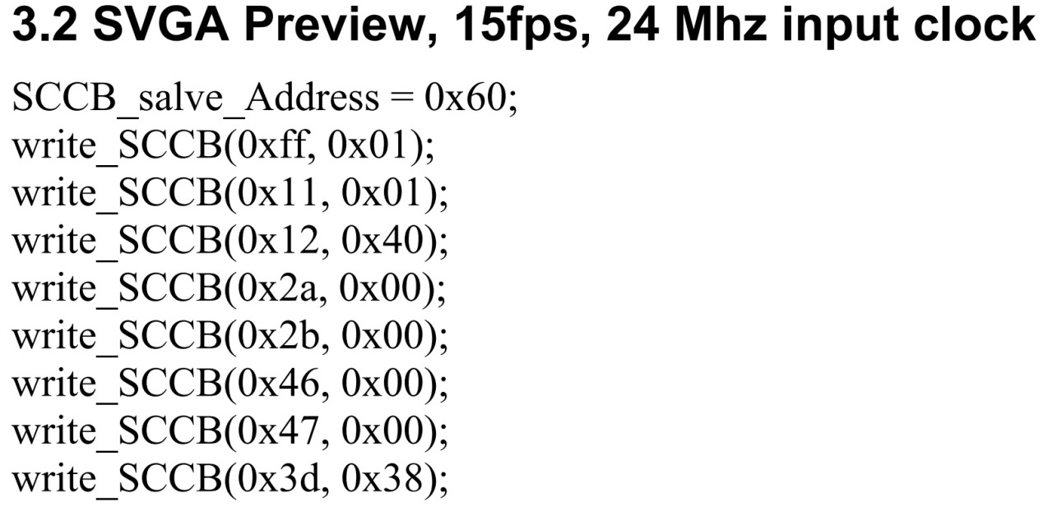
DCMI—OV2640摄像头
官方配置示例
OV2640官方还提供了一个《OV2640_Camera_app》的文档，它针对不同的配置需求，提供了配置范例，其中write_SCCB是一个利用SCCB向寄存器写入数据的函数，第一个参数为要写入的寄存器的地址，第二个参数为要写入的内容。

Slide 21
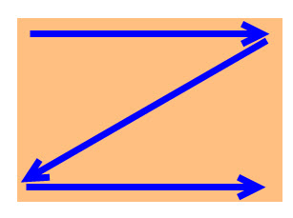
DCMI—OV2640摄像头
像素数据输出时序
主控器控制OV2640时采用SCCB协议读写其寄存器，而它输出图像时则使用VGA时序(还可用SVGA、UXGA，这些时序都差不多)，这跟控制液晶屏输入图像时很类似。OV2640输出图像时，一帧帧地输出，在帧内的数据一般从左到右，从上到下，一个像素一个像素地输出(也可通过寄存器修改方向)。

Slide 22
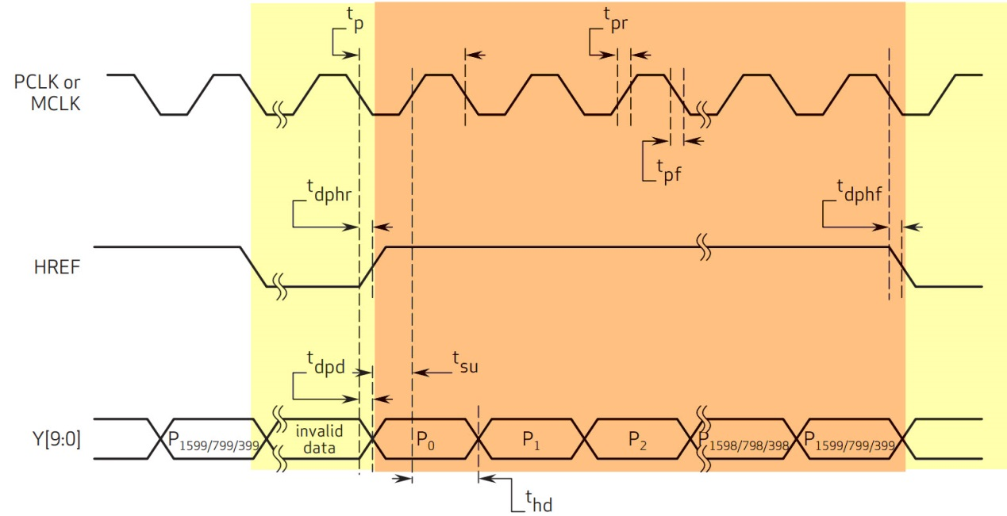
DCMI—OV2640摄像头
像素数据输出时序
若使用Y2-Y9数据线，图像格式设置为RGB565，进行数据输出时，Y2-Y9数据线会在1个像素同步时钟PCLK的驱动下发送1字节的数据信号，所以2个PCLK时钟可发送1个RGB565格式的像素数据。像素数据依次传输，每传输完一行数据时，行同步信号HREF会输出一个电平跳变信号，每传输完一帧图像时，VSYNC会输出一个电平跳变信号。
像素同步时序

Slide 23
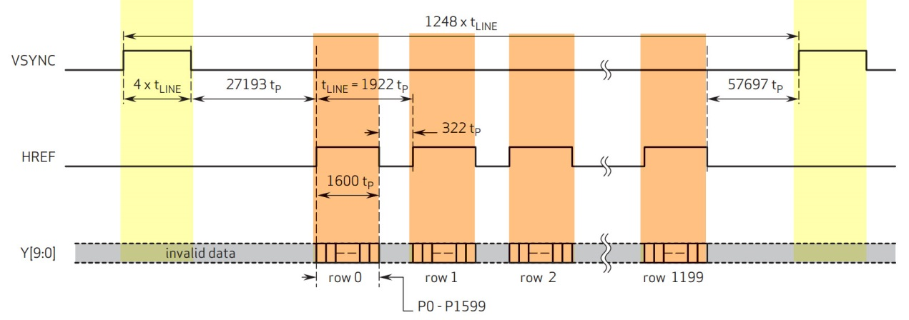
DCMI—OV2640摄像头
像素数据输出时序
帧图像同步时序

Slide 24
零死角玩转STM32
THANKS
论坛： www.firebbs.cn
淘宝：firestm32.taobao.com
扫描进入淘宝店铺

